Slide 1
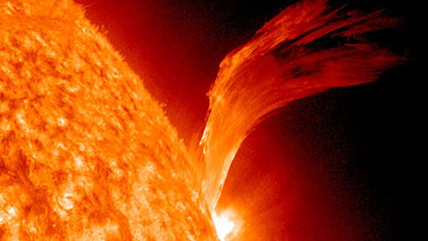
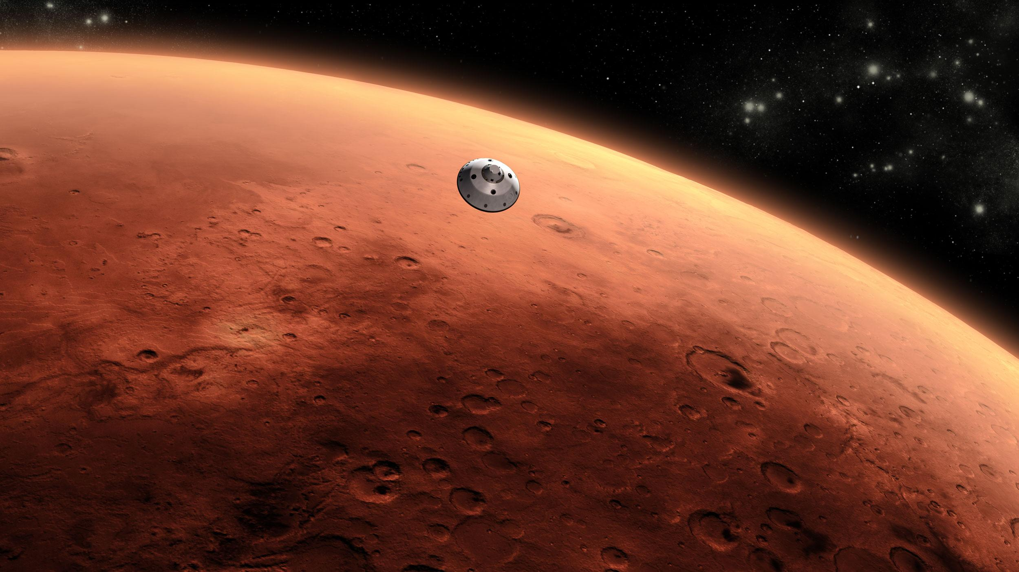
ROZÁLIE
Co vím?
Jak se jmenují planety- Merkur, Země, Venuše, Mars, Jupiter, Uran, Neptun, Saturn.
Země je třetí planeta sluneční soustavy .
Země oběhne kolem Slunce za 365 a čtvrt dne .
Sluneční erupce
Povrch planety Mars je oranžový (rudý)
Tato fotka od autora Neznámý autor s licencí CC BY-SA

Slide 2
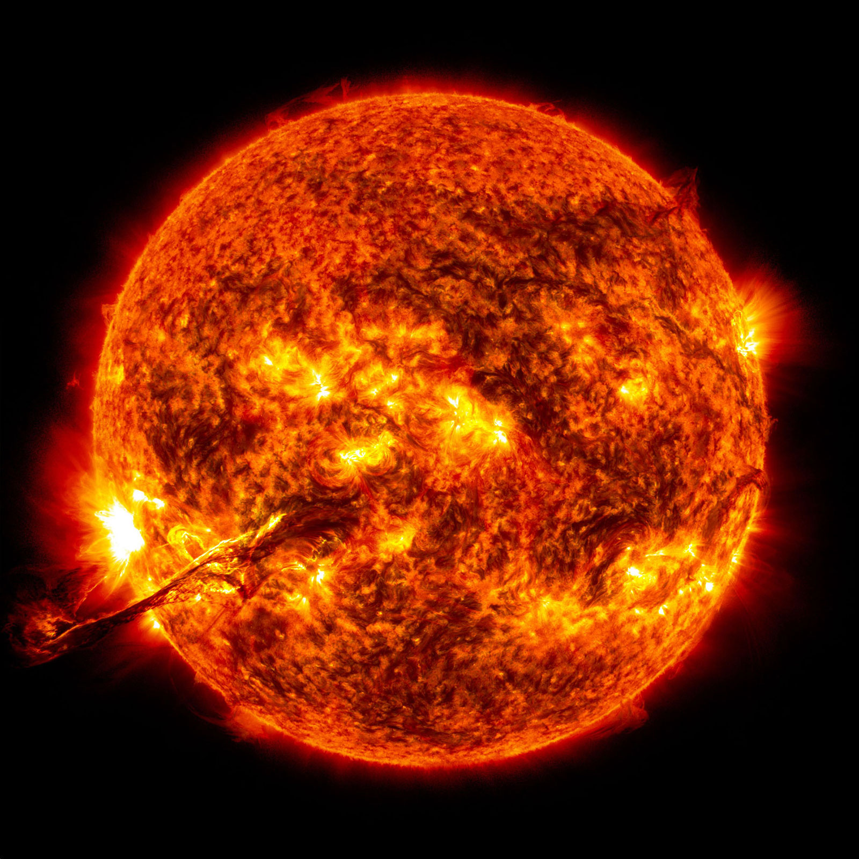
SLUNCE
Slunce je 333krát těžší než Země.
Gravitace na Slunci je 28krát než na Zemi . Člověk, který váží 70 kilogramů na Zemi , by na Slunci vážil 1960 kilogramů.
Vzdálenost Slunce od Země je 149,60 milionů kilometrů.

Slide 3
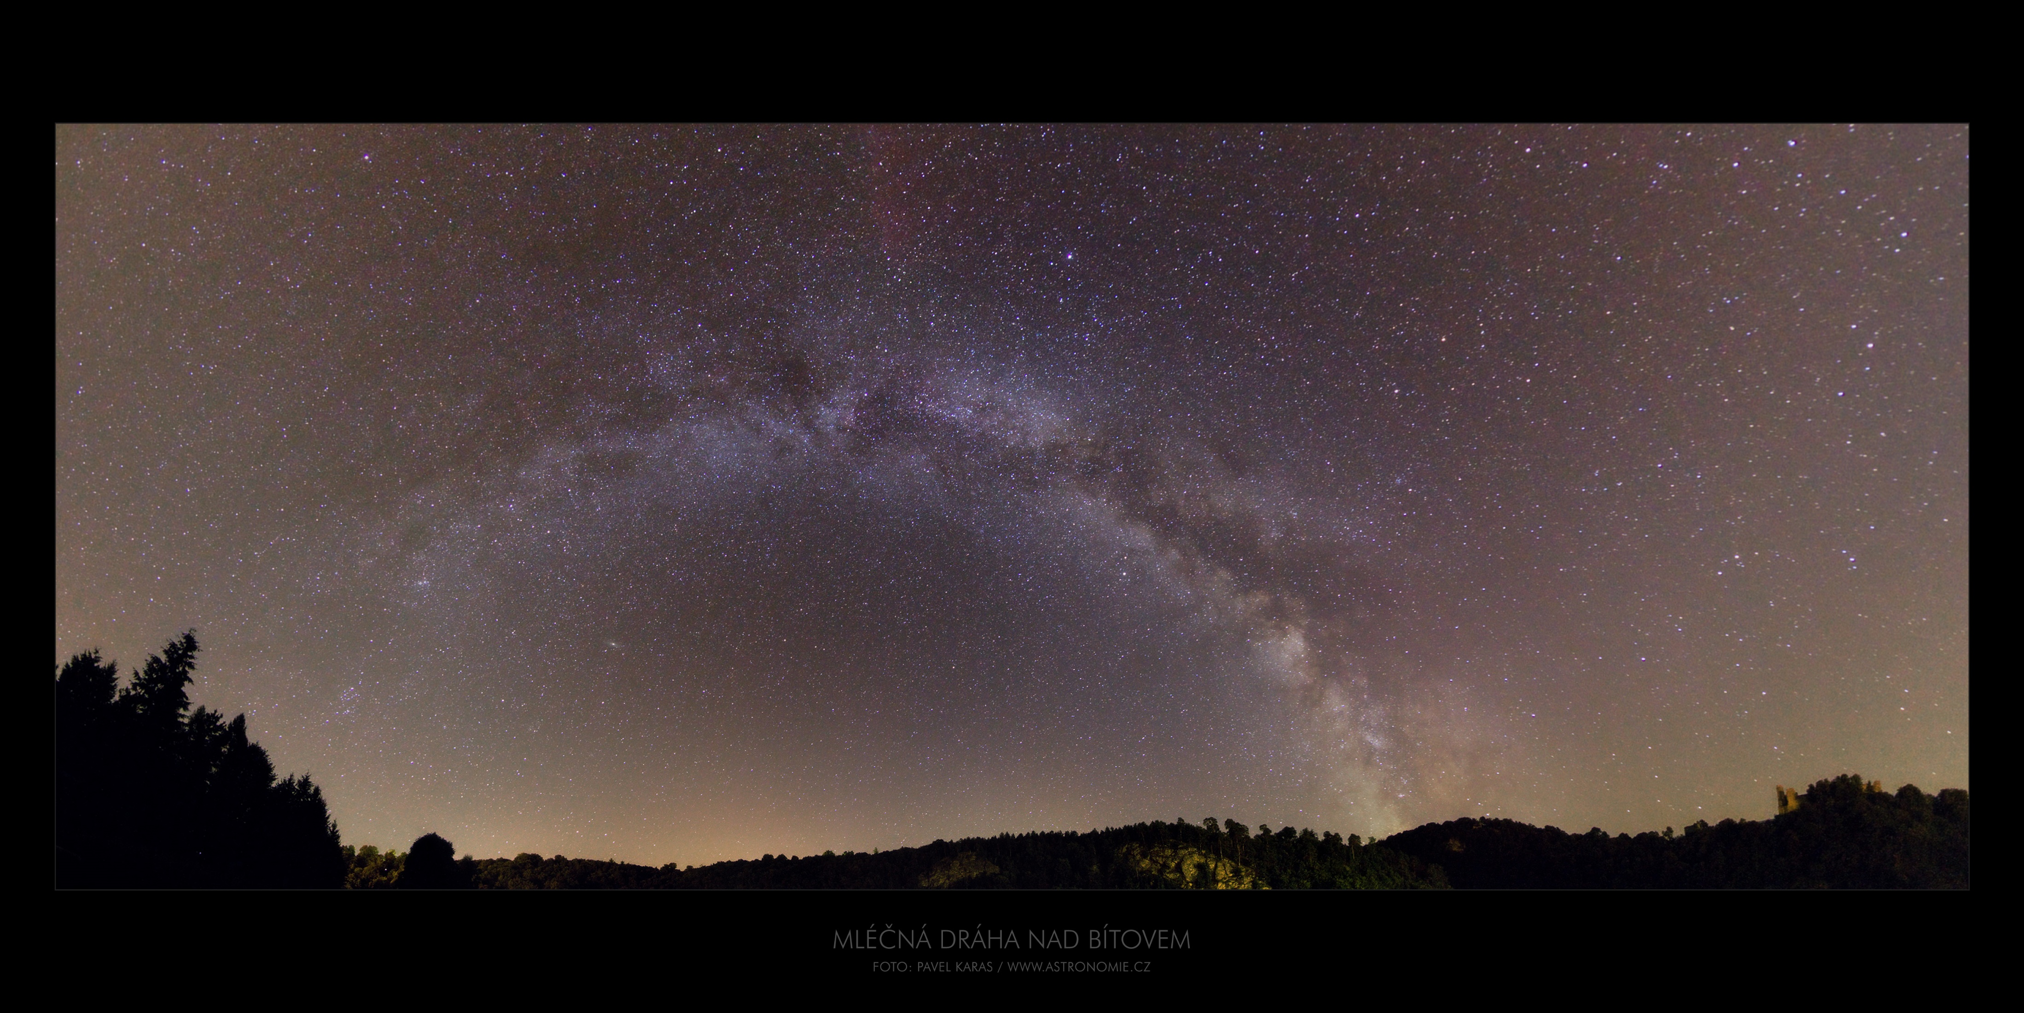
MLÉČNÁ DRÁHA
Mléčnou dráhu lze pozorovat za jasných nocí a v místech vzdálených od velkých zdrojů světla ( jako jsou města ), a to kvůli světelnému znečištění .
Mléčná Dráha je stříbrný pás táhnoucí se celou oblohou , jehož svit způsobuje množství hvězd . Lidově se tak označuje také naše Galaxie . Má tvar disku a my se na něj díváme zevnitř – z místa, které je blíže k okraji než ke středu .

Slide 4
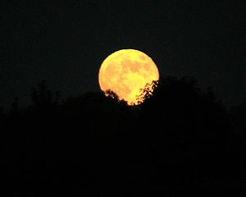
MĚSÍC
Povrch Měsíce tvoří vrstva rozdrceného kamení a prachu.
Je pokrytý mnoha tisíci kráterů .
Slavnými astronauty se tak stali Neil Armstrong a Edwin Aldrin.
Střední vzdálenost Měsíce od Země je 384 403 km.
Přirozenou družicí Země je Měsíc.
Je prvním tělesem , na které vstoupil člověk .Bylo to v roce 1969 v americkém kosmickém programu Apollo.

Slide 5
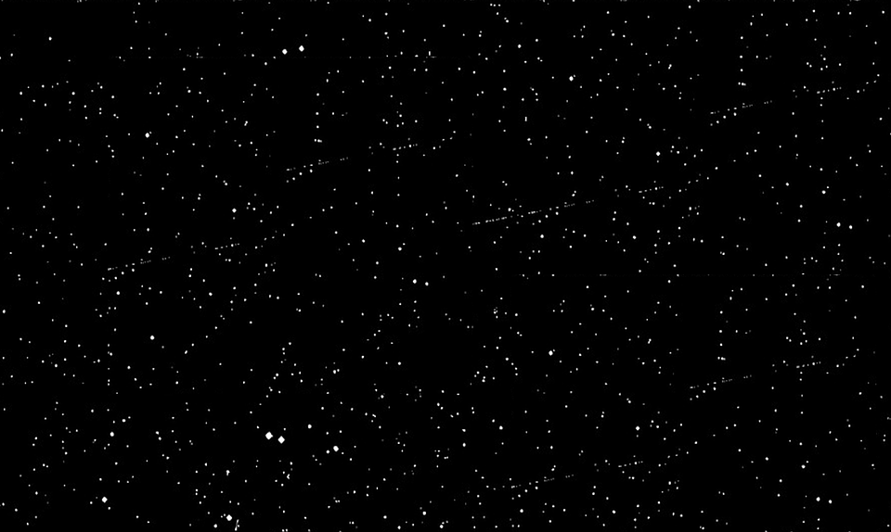
HVĚZDY
Ve hvězdách je soustředěna většina viditelné hmoty vesmíru.
Nejbližší hvězdou k Zemi je Slunce, které je zdrojem většiny energie naší planety.
Kvůli obrovským vzdálenostem vypadají jako množství nehybných , více či méně blikajících světelných bodů.

Slide 6
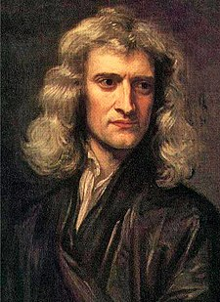

VESMÍR A VĚDCI
Newton vydal studii kde popisuje zákon všeobecné gravitace a tři zákony pohybu a to zákon setrvačnosti, zákon síly a zákon akce a reakce které se na další tři staletí staly základem vědeckého pohledu na fyzický vesmír.
V té době to byla vědecká revoluce.
Pracoviště – Univerzita v Cambridgi
Isaac Newton
OBORY-fyzika, mechanika, matematika a Astronomie.
OCENĚNÍ- Knight Bachelor (1705).
Podpis-
Roku 1669 se stal profesorem matematiky a v té době sestrojil svůj první zrcadlový dalekohled.
Roku 1705 byl královnou Annou povýšen do rytířského stavu.
Objevil že světlo je složené a skládá se z barevného spektra. To bylo důležité pro obor - Optika
Zabýval se i překladem Bible jejím vysvětlením jak ji pochopit.

Slide 7
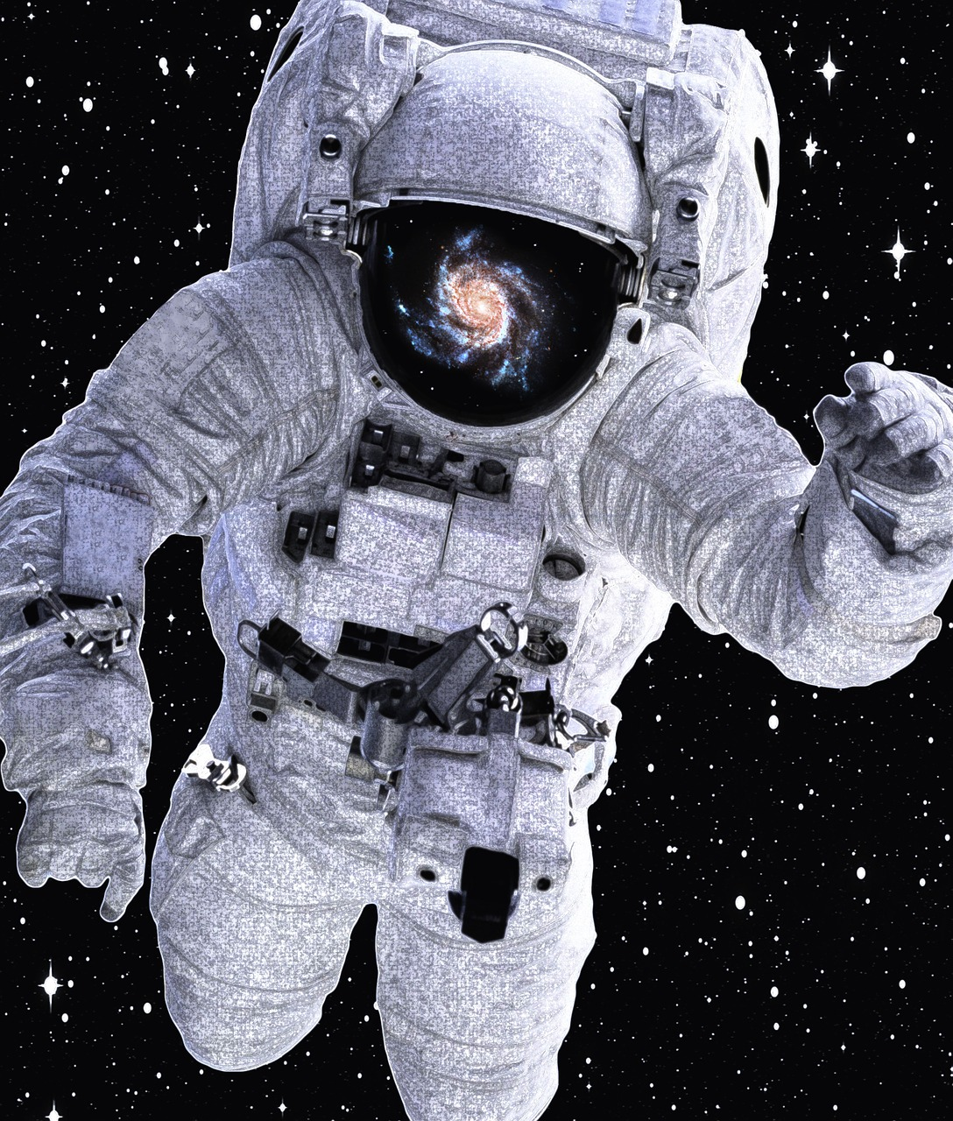
DOBÝVÁNÍ VESMÍRU
V roce 1969 stanul na Měsíci první člověk – americký kosmonaut Armstrong.
Vesmírné sondy bez posádky (Voyager , Pioneer, Mariner)proletěly kolem každé planety sluneční soustavy nebo na ní přistály ( mimo Pluta).

Slide 8
Rozálie Sklářová
5 třída
9.2 -12.2 2021

